Slide 1
Докладчик: Мелехова Оксана Борисовна
министр здравоохранения Пермского края
Пермь 2020
Notes:
Добрый день, уважаемые коллеги!
Наверное, самое принципиальное направление работы всех органов власти в 2019 году – это реализация национальных проектов. Министерство здравоохранения Пермского края реализует 7 федеральных проектов нацпроекта Здравоохранение. Все они взаимосвязаны друг с другом и направлены на одну единственную цель – увеличение продолжительности жизни жителей Пермского края, жизни активной, полноценной.

Slide 2
БЮДЖЕТ ПРОЕКТОВ ПЕРМСКОГО КРАЯ В 2019-2024 ГОДАХ, млн рублей:
Развитие системы оказания первичной медико-санитарной помощи
Борьба с сердечно-сосудистыми заболеваниями
Борьба с онкологическими заболеваниями
7 273
млн рублей
Развитие детского здравоохранения, включая создание современной инфраструктуры оказания медицинской помощи
Создание единого цифрового контура в здравоохранении Пермского края на основе единой государственной информационной системы здравоохранения
Обеспечение медицинских организаций системы здравоохранения квалифицированными кадрами*
ИСТОЧНИКИ ФИНАНСИРОВАНИЯ, млн рублей
5 572 млн. руб. | федеральный бюджет
785 млн. руб. | бюджет Пермского края
Развитие экспорта медицинских услуг*
*по ДВУМ ПРОЕКТАМ финансирование не предусмотрено
Notes:
Сегодня перед здравоохранением стоит задача выстроить систему вокруг каждого человека, с пониманием его каждодневных потребностей, возможности оказания экстренной и эксклюзивной медицинской помощи. И это невозможно сделать без профилактики, без постоянного контроля здоровья пациента со стороны каждого медицинского работника, к которому обращается человек по любому, даже самому незначительному поводу. Именно профилактикой и контролем основных показателей здоровья наших жителей мы сможем снизить показатель смертности в регионе. С этой целью к 2024 году планируется провести масштабное обновление медицинских организаций региона, усилить первичное звено, максимально приблизить к пациенту медицинскую помощь, в том числе за счет строительства и, что не менее важно, полноценного оборудования ФАПов и работы санитарной авиации.
В целом финансирование нацпроектов превышает 7 миллиардов рублей (7 млрд. 273 млн. 200 тыс. руб.).
Самые большие статьи расходов – онкология и кардиология. Это те причины, от которых умирает 67% жителей края. Мы планируем переоснастить медицинские организации, максимально приблизить медицинскую помощь - консультации врачей онкологов, кардиологов, современные диагностические исследования и специализированное лечение, - для жителей.
СПРАВОЧНО: исполнение за 2019 год 90,7%.
На 2020 год предусмотрено 2,1 млрд руб. (фед. бюджет – 1,9 млрд руб., 0,2 – рег. бюджет).

Slide 3
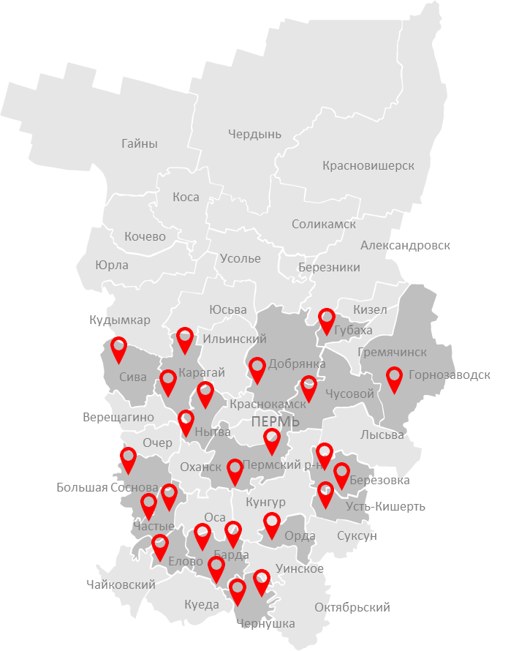
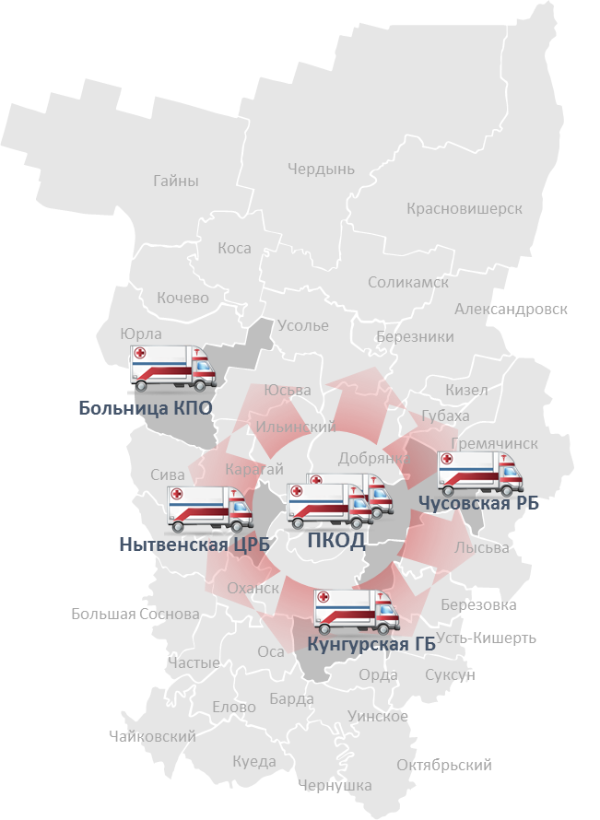
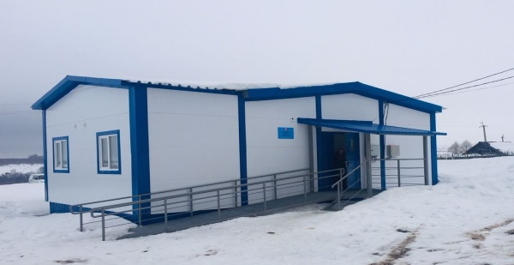
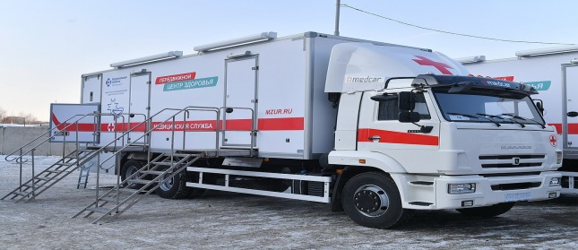
РЕГИОНАЛЬНЫЙ ПРОЕКТ "РАЗВИТИЕ СИСТЕМЫ ОКАЗАНИЯ ПЕРВИЧНОЙ МЕДИКО-САНИТАРНОЙ ПОМОЩИ".
+ 24 фельдшерско-акушерских пункта в территориях,
где их никогда не было + 5 420 ЧЕЛОВЕК ПОЛУЧАТ МЕДИЦИНСКУЮ ПОМОЩЬ ПО МЕСТУ ЖИТЕЛЬСТВА
6 передвижных медицинских комплексов
+ 22 тыс. флюорографических исследований в 2020 году
+ 24,5 тыс. маммографических исследований в 2020 году
Notes:
Важно отметить, что не менее ПЯТИДЕСЯТИ % вклада в снижение смертности связано с совершенствованием первичной медико-санитарной помощи. Поэтому реализации этого проекта мы уделяем самое пристальное внимание. Основное сегодня - обеспечение доступности медицинской помощи, в том числе обновление инфраструктуры здравоохранения в населенных пунктах с числом жителей более СТА человек.
В 2019 году в крае в рамках нацпроектов уже появилось 24 ФАПа в населенных пунктах, где раньше медицинская помощь вообще не оказывалась. И еще за счет краевого бюджета в 2019 году более ПЯТИДЕСЯТИ ФАПов заменены из-за ветхости на новые.
Для малонаселенных пунктов продолжаем использовать мобильные профилактические и диагностические комплексы. Купили в 2019 году еще 6 к 60-ти активно работающим в крае (24 ФАПа, 21 флюорографическая установка, 1 передвижной маммограф, за 2018 год осуществлено 8 934 выездов, 137 933 посещений). Только в 2018 году ими проведено более СТА ТРИДЦАТИ СЕМИ тысяч исследований. В 2019 году за счет новых мобильных комплексов планируем увеличить количество исследований и выездов в территории. В том числе силами мобильных комплексов увеличим охват жителей региона проф осмотрами. За 11 месяцев 2019 года проф осомтрами охвачено свыше восьмидесяти % жителей (оценка – 1 млн. 21 тыс., 83,3% от установленного годового значения).
Справочно:
Поставка 2 передвижных комплексов - февраль 2020 года:
1. Чусовская больница имени В.Г. Любимова (маммограф).
2. ГБУЗ ПК «Пермский краевой онкологический диспансер» (комбинированный пережвижной медицинский комплекс: флюорограф и маммограф).

Slide 4
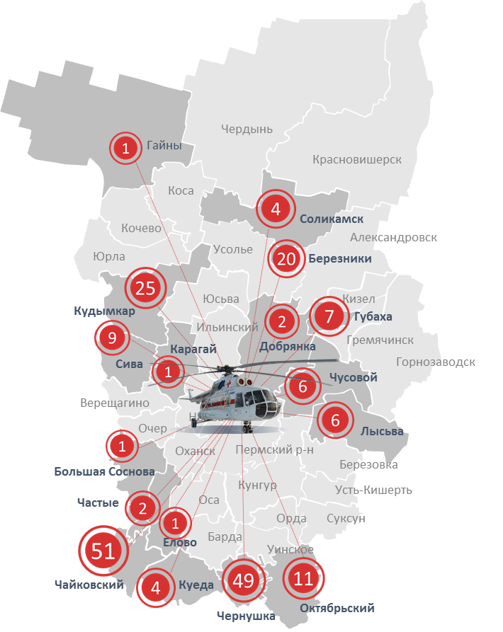
РЕГИОНАЛЬНЫЙ ПРОЕКТ "РАЗВИТИЕ СИСТЕМЫ ОКАЗАНИЯ ПЕРВИЧНОЙ МЕДИКО-САНИТАРНОЙ ПОМОЩИ"
РЕЗУЛЬТАТЫ 2019 ГОД
161 вылет санитарной авиации (план 117)
200 эвакуированных пациентов, в том числе 39 детей, из них 5 детей до 1 года
ПЛАН НА 2020 ГОД
+154 эвакуированных пациента
1 вертолетная площадка
количество эвакуированных пациентов
Notes:
Особое место - развитию санитарной авиации. В 2020 году планируется строительство вертолетной площадки в рамках проекта «Развитие первичной медико-санитарной помощи». Вертолетом санавиации в 2019 году выполнен 161 вылет (179 вылетов с учетом регионального бюджета) (план 117), эвакуировано 200 человек, в том числе 39 детей (217 человек с учетом регионального бюджета, в том числе детей - 42). Это в 2 раза больше, чем в 17-ом году.

Slide 5
РЕГИОНАЛЬНЫЙ ПРОЕКТ "БОРЬБА С СЕРДЕЧНО-СОСУДИСТЫМИ ЗАБОЛЕВАНИЯМИ"
2019 ГОД
* оценка
Участковыми терапевтами взято на диспансерный учет, чел.:
392 565 – 2017
395 500 – 2019*
Открыто 8 межмуниципальных кардиологических центров
в территориях (Кунгур, Краснокамск, Верещагино, Чайковский, Лысьва, Кудымкар, Оса, Соликамск)
более 315 тыс. жителей края получают консультацию кардиологов
в непосредственной близости от дома
+ 23 313 пациентов принято
Операции на сердце и сосудах (в т.ч. ВМП):
15 307 – 2017
16 500 – 2019*
▲8%
Медицинское оборудование:
+ 129 единиц (фед. бюджет): компьютерный томограф, ангиограф, аппараты УЗИ, аппараты ИВЛ и др.
Принято врачами выездной поликлиники:
1346 – 2017
3843 – 2019*
+ 83 единиц (рег. бюджет): электрокардиографы, комплексы суточного мониторирования ЭКГ с регистраторами, системы суточного мониторирования артериального давления
▲в 3 раза
+ 6 500 пациентов после сосудистой катастрофы
получили необходимые лекарства бесплатно
Notes:
В рамках реализации проекта по борьбе с сердечно-сосудистыми заболеваниями в прошлом году утверждена региональная программа.
Не все из запланированного удалось достичь. Но необходимо отметить, что в регионе отмечено незначительное снижение показателя смертности от болезней системы кровообращения.
Приступили к переоснащению региональных сосудистых центров и первичных сосудистых отделений по прОфилям «кардиология» и «неврология». Новое оборудование получили 11 медицинских организаций (2 РСЦ, 10 ПСО). 62 единицы оборудования уже поставлены и введены в эксплуатацию. Еще более шестидесяти единиц поступят в течение первого квартала.
Кроме того, в крае организована работа 8 межмуниципальных центров. Здесь консультируют пациентов из территорий, где кардиологов нет, чтобы людям не приходилось ехать в Пермь. Выделили средства краевого бюджета на приобретение лекарств для пациентов, которые перенесли сложные операции на сердце (за 2019 год более 6,5 тыс. человек). Подробнее об этих мероприятиях расскажет главный врач кардиодиспансера Кирилл Владимирович Прохоров.
СПРАВОЧНО:
1. Не поставлено 62 единицы оборудования, из них 60 прикроватных кресел, 31 декабря 2019 года заключено дополнительное соглашение на поставку товара с улучшенными характеристиками (планируется поставка – в феврале 2020 года) и 2 единицы оборудования для восстановления мышечной силы для мелких мышц, по ним планируется поставка до 15 февраля 2020 г.
2. Ангиограф поступил, но не введен в эксплуатацию в связи с тем, что сборка должна производится специалистами компании Филипс (13 января 2020 планируется приезд специалистов). Помещение под ангиограф готово.

Slide 6
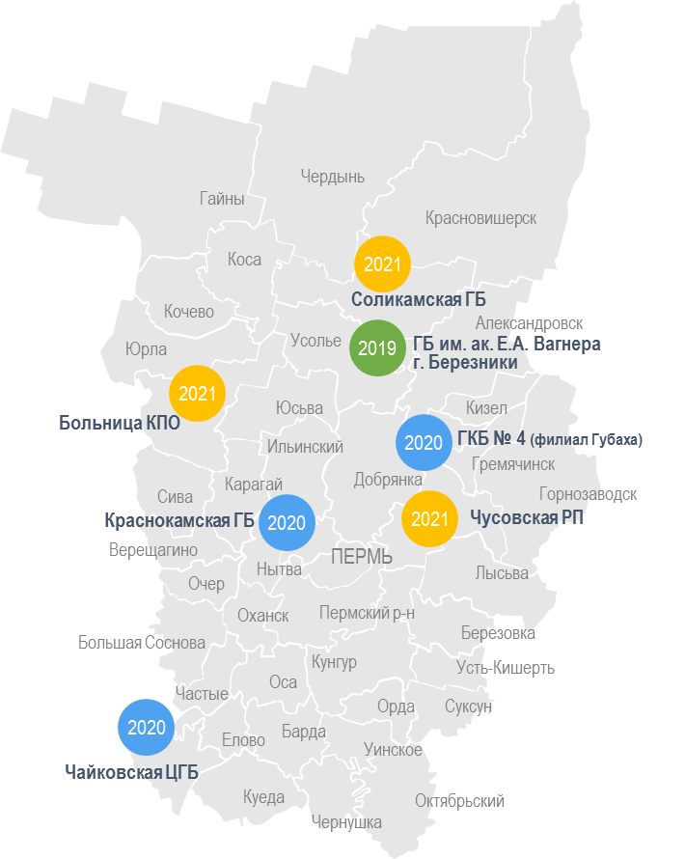
РЕГИОНАЛЬНЫЙ ПРОЕКТ "БОРЬБА С ОНКОЛОГИЧЕСКИМИ ЗАБОЛЕВАНИЯМИ"
2019 ГОД
Центры амбулаторной онкологической помощи
* оценка
Обучено по программам онконастороженности
317 участковых терапевтов
576 медицинских работников
Выявлено на ранней стадии
5350 – 2018
5500 – 2019*
▲3%
Прооперировано
5 780 – 2018
6 909 – 2019*
Проведено исследований
на компьютерных томографах:
22 378 – 2018
29 869 – 2019*
▲20%
▲33%
Принято врачами выездной поликлиники
2 462 – 2018
4 716 – 2019*
на МРТ:
6 646 – 2018
7 740 – 2019*
▲92%
▲16%
+ 76 единиц нового медицинского оборудования
ПЛАН НА 2020 ГОД
+72 единицы медицинского оборудования
+3 центра амбулаторной онкологической помощи
год открытия
Notes:
Следующий проект – "Борьба с онкологическими заболеваниями". В 2019 году начато формирование амбулаторной онкологической службы. Открыли центр амбулаторной онкологической помощи в Березниках. К 2022 году откроем еще 6 (в Краснокамске, Губахе, Чайковском, Соликамске, Кудымкаре, Чусовом). Но уже сегодня на базе будущих центров развернуты дневные стационары, где проводится химиотерапия. Пролечено более 2 тыс. пациентов.
Планируется оснащение онкологических отделений новым медицинским оборудованием, на закупку которого в 2019 году выделено более четырехсот миллионов рублей (20,1 млн. руб. – рег., 381 млн. 482 тыс. руб. из фед. бюджета).
Дополнительно в крае открыто 235 кабинетов по раннему выявлению заболеваний. Здесь каждый человек может пройти раннее скрининговое обследование. Подготовили специалистов для работы в них, а также обучаем фельдшеров ФАПов. Число посещений этих кабинетов неуклонно растет (на 31.12.2019 – более 220 тыс. посещений). Растет и количество впервые выявленных в них предопухолевых заболеваний (более 8,5 тыс.)
Сильное первичное звено обеспечит бОльшую выявляемость онко заболеваний на ранних стадиях.
Кроме того, на базе больницы Тверье установлено сложное и дорогостоящее оборудование для проведения ПЭТ исследований. Начата процедура лицензирования.
Заканчивается ремонт помещений онкодиспансера, где установят 2 новых линейных ускорителя. Это возможность дополнительно пролечить около 1.500 пациентов в 2020 году (450 пациентов в круглосуточном и 1050 пациентов в дневном стационаре).
В онокодиспансере организована двухсменная работа диагностического оборудования. В целях увеличения доступности хирургических методов лечения организовано выполнение хирургических вмешательств по субботам.
Более подробно об усилении онкологической службы края расскажет главный врач онкодиспансера Максим Юрьевич Мезенцев.
СПРАВОЧНО:
На конец 2019 года 3 единицы оборудования не поставлены по следующим причинам: в Арбитражном Суде края рассмотрено заявление онокодиспансера об оспаривании решения УФАС о допуске участника аукциона на поставку 2 единиц медицинского изделия – передвижной рентгеновский аппарат типа C-Дуга в связи с тем, что технические характеристики, заявленные участником аукциона, не соответствовали техническому заданию. Решением Суда от 3 декабря 2019 года заявленные требования удовлетворены.
17 ДЕКАБРЯ 2019 года заключен договор на поставку С-дуга со сроком поставки 17 марта 2020 года.
Кроме того, в декабре 2019 года в одностороннем порядке онкодиспансер расторгнул договор на поставку маммографа в связи с тем, что поставщик не поставил оборудование. Проведен новый аукцион и 30 декабря 2019 года заключен НОВЫЙ договор на поставку маммографа, со сроком поставки – 30 марта 2020 года.

Slide 7
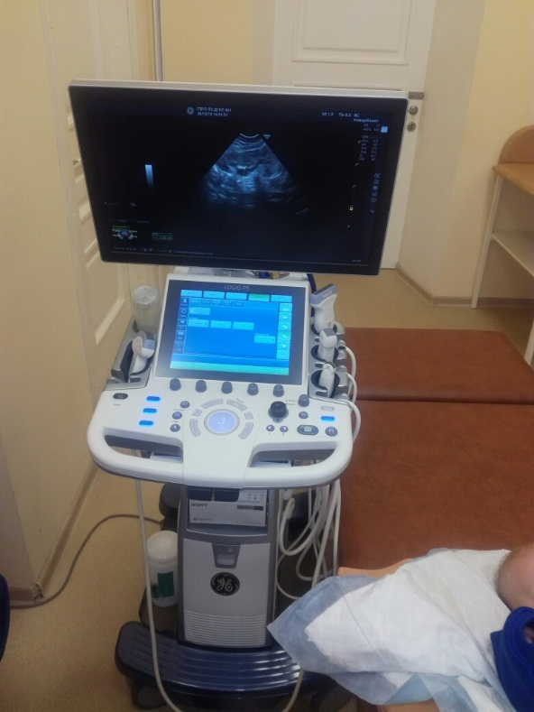
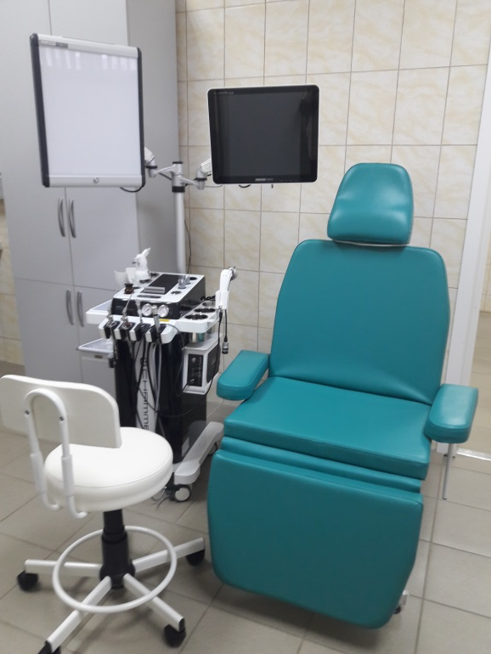
РЕГИОНАЛЬНЫЙ ПРОЕКТ "РАЗВИТИЕ ДЕТСКОГО ЗДРАВООХРАНЕНИЯ, ВКЛЮЧАЯ СОЗДАНИЕ СОВРЕМЕННОЙ ИНФРАСТРУКТУРЫ ОКАЗАНИЯ МЕДИЦИНСКОЙ ПОМОЩИ ДЕТЯМ"
РЕЗУЛЬТАТЫ 2019 ГОД
229 единиц медицинского оборудования для детских поликлиник (42 % - г. Пермь, 58 % – в территории Пермского края)
в т.ч. 14 аппаратов ультразвуковой диагностики, 11 эндоскопов для обследования пищеварительного тракта, 6 рентгеновских аппаратов, 30 ЛОР-комбайнов
127 медицинских работников в области перинатологии, неонатологии и педиатрии прошли повышение квалификации в учебных классах с симуляторами, которые
служат имитаторами разных ситуаций
98,5% выполнение плана иммунизации детей
ПЛАН НА 2020 ГОД
+112 единиц медицинского оборудования
+38 подразделений медицинских организаций реализованы организационно-
планировочные решения внутренних пространств, обеспечивающих комфортность
пребывания детей
+140 медицинских работников в области перинатологии, неонатологии и педиатрии пройдут повышение квалификации в симуляционных центрах
Notes:
Проект "Развитие детского здравоохранения".
Нам удалось добиться хороших темпов снижения показателя младенческой смертности. В крае достигнут показатель ниже, чем в Российской Федерации в целом. Позитивную динамику показатель имеет и сейчас – ЧЕТЫРЕ ЦЕЛЫХ ЧЕТЫРЕ ДЕСЯТЫХ (РФ 4,7, ПФО 4,4).
ПЯТЬСОТ ДЕВЯТНАДЦАТЬ ТЫСЯЧ детей (519338) детей прошли профилактические осмотры – на 5 тысяч больше, чем в прошлом году.
Двести двадцать девять единиц оборудования поступило в детские поликлиники края. 218 уже оказывают помощь маленьким жителям региона.
Так, на аппаратах УЗИ уже проведено дополнительно около 6 тысяч исследований детям. Это позволяет своевременно поставить диагноз, назначить необходимое лечение ребенку, избежать развитие осложнений заболевания.
Дополнительно в краевой детской больнице начал работу новый уникальный для Пермского края диагностический аппарат – оптический томограф, позволяющий создавать точные снимки сетчатки глаза, диска зрительного нерва. Он диагностирует изменения на стадии, когда они незаметны и невидимы при проведении обычного осмотра глазного дна.
Активно проводится вакцинопрофилактика инфекционных заболеваний. Только при достижение 95%-го охвата прививками можно ожидать прекращения распространения вакциноуправляемой инфекции среди детей. В крае вакцинировано почти 99 % детей.
СПРАВОЧНО:
11 единиц оборудования (ЛОР-комбайны) поступили, но по ним составлены акты рекламации (ГБУЗ ПК Городская больница Лысьвенского городского округа – 1 ед., ГБУЗ ПК Городская детская клиническая поликлиника № 1 – 3 ед., ГБУЗ ПК Городская детская поликлиника № 3 – 2 ед., ГБУЗ ПК Детская -клиническая больница им. П.И.Пичугина – 3 ед., ГБУЗ ПК Краевая детская клиническая больница – 2)
Показатель по снижению младенческой смертности (4,4) уточнен по итогам 11,5 месяцев 2019 года.
Эндоскопы для обследования пищеварительного тракта поставлены в 7 городских детских поликлиник (г.г. Пермь, Березники, Кунгур, Чусовой, Чайковский, Краснокамск, Кудымкар), краевую консультативную поликлинику.

Slide 8
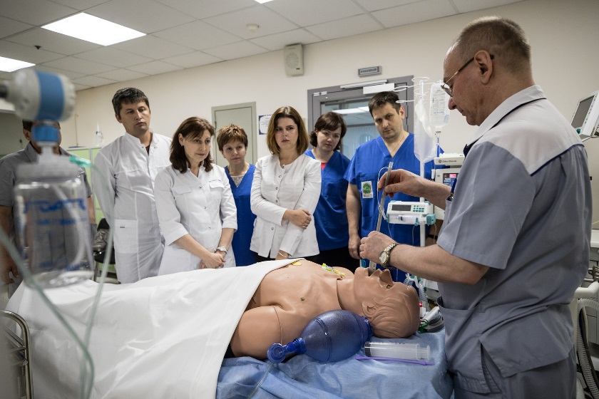
РЕГИОНАЛЬНЫЙ ПРОЕКТ "ОБЕСПЕЧЕНИЕ МЕДИЦИНСКИХ ОРГАНИЗАЦИЙ СИСТЕМЫ ЗДРАВООХРАНЕНИЯ КВАЛИФИЦИРОВАННЫМИ КАДРАМИ"
РЕЗУЛЬТАТЫ 2019 ГОД
7,5 тысяч медицинских работников повысили уровень своих знаний в рамках системы непрерывного медицинского образования
+156 врачей и фельдшеров трудоустроены в медицинские организации края по программам:
"Земский доктор" – 48 врачей
"Земский фельдшер" – 29 фельдшеров
после целевого обучения – 79 врачей
Территории-лидеры по приему специалистов:
Оса, Пермь, Кудымкар, Березники, Кунгур, Чернушка
ПЛАН НА 2020 ГОД
11,5 тысяч медицинских работников усовершенствуют свои знания в рамках системы непрерывного медицинского образования
1 аккредитационно-симуляционный центр создан на базе СПО
Notes:
В рамках кадрового проекта в прошлом году более 20 % медицинских работников края воспользовались возможностью пройти переобучение и повысить уровень своих знаний в рамках системы непрерывного медицинского образования. В этом году планируем совместно с Министерством образования Пермского края открыть аккредитационно-симуляционный центр для средних медицинских работников.
В целом по всем существующим программам привлечении и закрепления кадров в больницы края пришло на работу 156 врачей и фельдшеров (после целевого обучения 79 человек, по программе «Земский доктор-земский фельдшер» - 77 медицинских работника (48 врачей и 29 фельдшеров).
Край самостоятельно обучает врачей по востребованным специальностям (акушерство-гинекология, кардиология, неврология, онкология, оториноларингология, психиатрия, рентгенология, урология, хирургия) в рамках проекта "Краевая ординатура", который рассчитан на 4 года с приемом до ПЯТИДЕСЯТИ человек ежегодно. Первые 29 врачей приступили к работе в прошлом году. Кроме того, регион выплачивает социальную стипендию будущим фельдшерам, обучающимся по программам среднего профессионального образования в колледжах, готовым переехать на работу в отдаленные населенные пункты.
СПРАВОЧНО: соотношение врачей к среднему медперсоналу в ПК 1 к 2,2, по РФ 1 к 2,3.

Slide 9
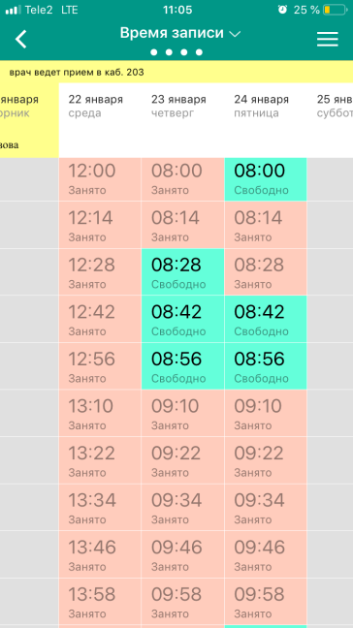
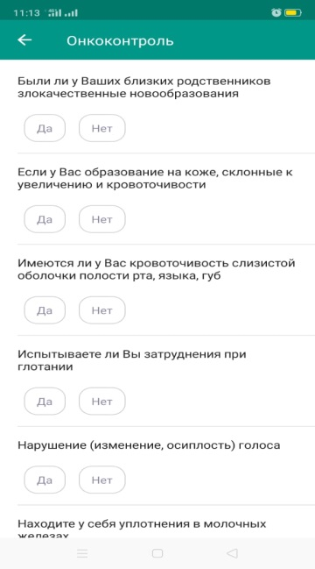
РЕГИОНАЛЬНЫЙ ПРОЕКТ "СОЗДАНИЕ ЕДИНОГО ЦИФРОВОГО КОНТУРА В ЗДРАВООХРАНЕНИИ НА ОСНОВЕ ЕДИНОЙ ГОСУДАРСТВЕННОЙ ИНФОРМАЦИОННОЙ СИСТЕМЫ ЗДРАВООХРАНЕНИЯ"
2019 ГОД
В личном кабинете пациентам доступны:
Запись к врачу, в том числе для пациентов, состоящих на диспансерном учете
+ Дневник здоровья
+ Удаленный мониторинг за состоянием пациента
+ Удаленное анкетирование
+ 17 000 комплектов средств защиты информации
+ 142 компьютера в консультативные поликлиники
6 – в ГБУЗ ПК "Пермский краевой клинический наркологический диспансер"
91 – в ГБУЗ ПК "Клинический фтизиопульмонологический медицинский центр"
45 – в ГБУЗ ПК "Пермская краевая клиническая психиатрическая больница"
+ 291 компьютер на ФАП/ФП
Notes:
Системообразующий проект – развитие цифровой медицины.
100% больниц и поликлиник региона подключены к сети Интернет. Подключаем ФАПы. В 2019 году более 180 тысяч жителей края записывались на прием к врачу в Личном кабинете пациента "Мое здоровье", 100 % врачей ведут электронную медицинскую карту, более 70 % всех записей – в электронном виде. Активно развиваем сервисы в личном кабинете пациента.
Увеличиваем объем телемедицинских консультаций со специалистами краевых центров (в 2019 – 7376). По сложным случаям консультируемся с ведущими экспертами Федеральных научно – исследовательских центров. Заключено соглашение по взаимодействию с этими центрами. В 2019 году проведено 323 консультации.
Кроме того, к 21-му году планируем перейти на электронный формат медицинской документации во всех медицинских организациях края.
Средства криптографической защиты информации закуплены в необходимом объеме, установка началась и продолжится в 2020 году. На сэкономленные в ходе конкурсных процедур финансовые средства мы дополнительно закупили компьютерную технику для медицинских организаций.

Slide 10
РЕГИОНАЛЬНЫЙ ПРОЕКТ "ЭКСПОРТ МЕДИЦИНСКИХ УСЛУГ"
РЕЗУЛЬТАТЫ 2019 ГОД
ЧИСЛО ИНОСТРАННЫХ ГРАЖДАН, ПРОЛЕЧЕННЫХ В МЕДИЦИНСКИХ ОРГАНИЗАЦИЯХ ПЕРМСКОГО КРАЯ
24,3 тыс. человек
СРЕДСТВА, ПРИВЛЕЧЕННЫЕ ЗА СЧЕТ ОКАЗАНИЯ МЕДИЦИНСКИХ УСЛУГ ИНОСТРАННЫМ ГРАЖДАНАМ
69,3 млн. руб.
Notes:
В заключение несколько слов об экспорте медицинских услуг. Реализация этого проекта позволит привлечь дополнительные ресурсы для развития наших медицинских организаций. Здесь потенциал у нас есть – в прошлом году в Пермском крае получили лечение более ДВАДЦАТИ ЧЕТЫРЕХ ТЫСЯЧ иностранных граждан (по оперативным данным за 2019 год - 24,3 тыс. чел.). Таким образом, в прошлом году мы привлекли в медицинские организации региона почти 70 миллионов рублей. Задача, поставленная Президентом, – увеличить объём поступлений в четыре раза. Для этого, безусловно, нам еще предстоит работа по более широкой презентации сильнейших прикамских больниц, выполняющих действительно сложных высокотехнологичные операции, по пиару наших лучших врачей, которых в регионе достаточно много.

Slide 11
СПАСИБО ЗА ВНИМАНИЕ
www.minzdrav.permkrai.ru minzdrav_permkrai
melekhova_ob
Notes:
В заключение скажу, что некоторые важные для нас показатели в 2019 году не были достигнуты, прежде всего это касается снижения смертности от сердечно-сосудистых заболеваний. Тревожной остается и ситуация с кадрами. Существенные ресурсы, выделенные на реализацию национальных проектов «Здравоохранение», мы максимально направим на снижение смертности жителей Пермского края от управляемых причин, сохранение их здоровья и продление активной жизни в первую очередь за счет повышения доступности медицинской помощи для жителей отдаленных территорий региона.
Спасибо за внимание!

